Slide 1


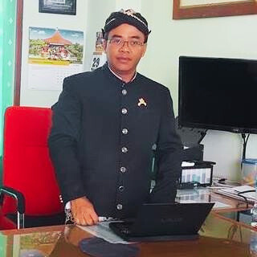

Profile
Made Sumiarta, SE, CH, CHt, CNCC, CP-NLP, QWP
Business Strategist | Management Consultant | Human Capital Performance Specialist
Fokus Keahlian
  Manajemen Organisasi
  Manajemen Keuangan
  Pengembangan SDM
  Strategi Profit & Kinerja
  Transformasi Institusi
Pengalaman Profesional
  20+ Tahun dalam Pengembangan Bisnis dan Organisasi
Domisili
  Yogyakarta – Indonesia

Slide 2
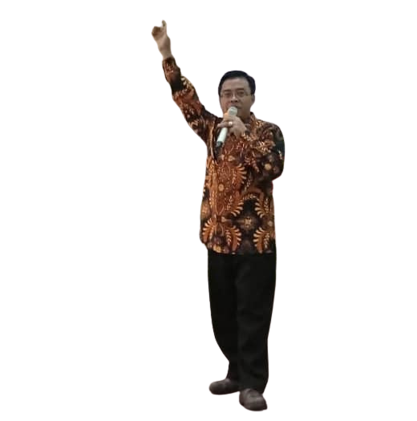



Praktisi
  Bisnis dan konsultan manajemen dengan pengalaman lintas sektor
  Pengembangan usaha dan organisasi
  Manajemen rumah sakit
  Pengelolaan institusi pendidikan
  Konsultasi manajemen dan peningkatan profit
EXECUTIVE SUMMARY
Kekuatan utama
  Strategic thinking
  Organizational restructuring
  Financial & administrative management
  Human capital optimization
Pendekatan profesional
  Strategi bisnis + penguatan manusia + budaya organisasi

Slide 3
CORE COMPETENCIES
  Strategic Business Development
  Organizational Transformation
  Financial & Administrative Management
  Human Capital Development
  Leadership & Organizational Culture
  Profit Improvement Strategy
  Hospital Management Strategy
  Business Coaching & Performance Improvement
EXECUTIVE SUMMARY

Slide 4

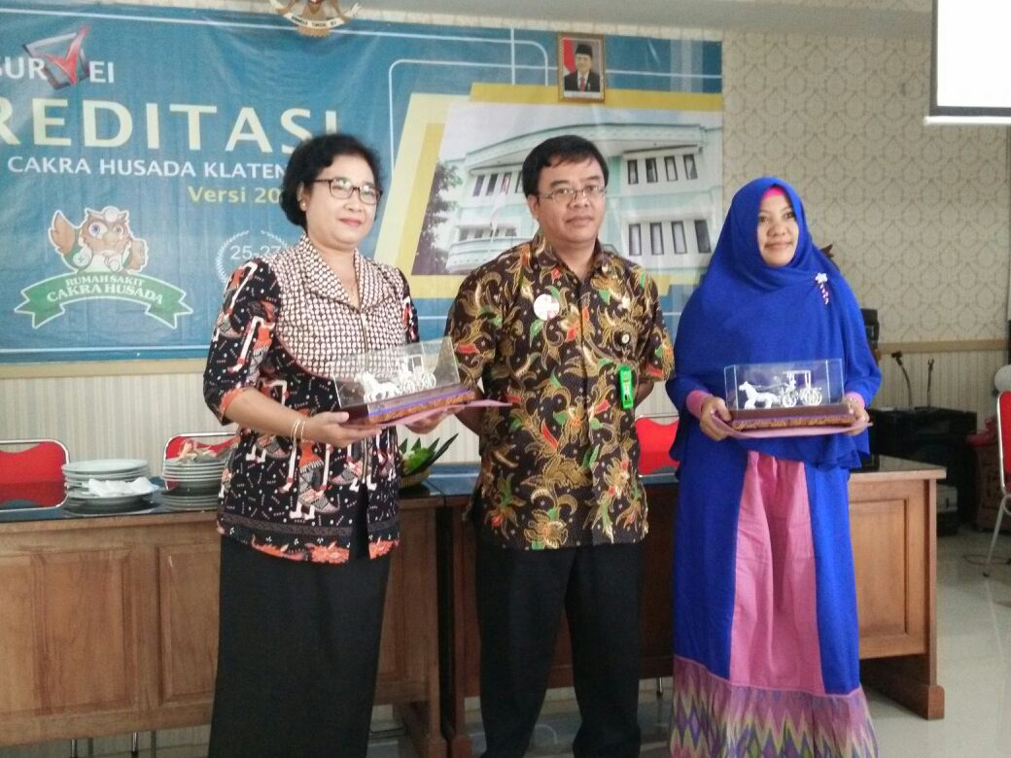
KEY PROFESSIONAL EXPERIENCE
Direktur Umum Administrasi & Keuangan
RS Cakra Husada Klaten
2012 – 2018
Peran utama:
  Penguatan sistem manajemen rumah sakit
  Efisiensi keuangan dan operasional
  Pengembangan organisasi
  Peningkatan kinerja sumber daya manusia
Meningkat 1000% dalam kurun waktu 5th

Slide 5
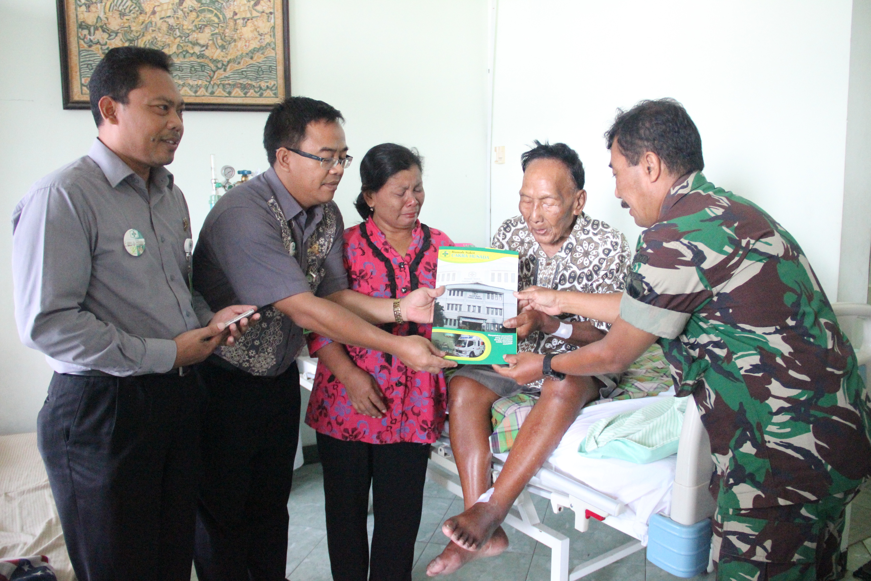
CONSULTING EXPERIENCE
Konsultan Manajemen & Profit
2012 – Sekarang
Fokus layanan:
  Perbaikan sistem organisasi
  Strategi peningkatan profit
  Pengembangan kepemimpinan
  Sistem remunerasi dan kinerja
  Transformasi manajemen layanan
  Sistem kesejahteraan karyawan

Slide 6
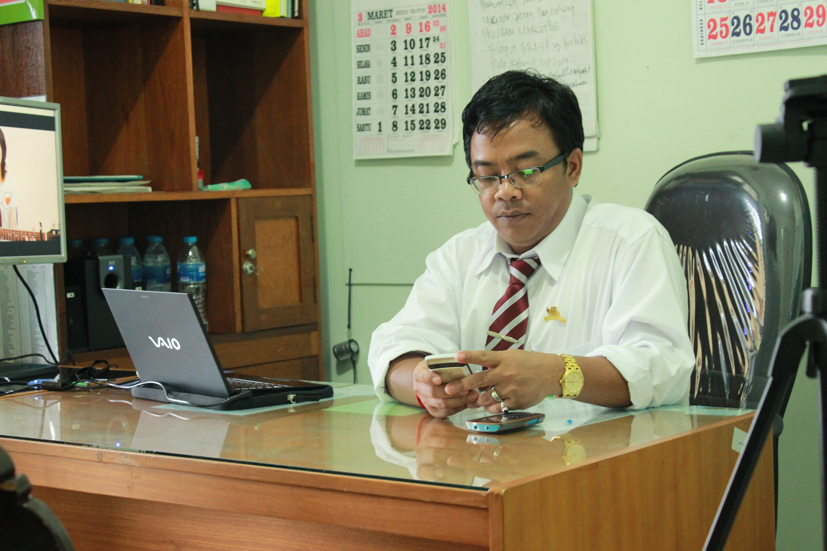
ENTREPRENEURSHIP EXPERIENCE
Owner Mitra Gama Group
1999 – 2005
Mengembangkan:
  16 cabang usaha
  Operasional di Yogyakarta, Semarang, dan Palembang
Peran kepemimpinan:
  Direktur Regional
  Direktur Personalia
  Manajer Cabang

Slide 7
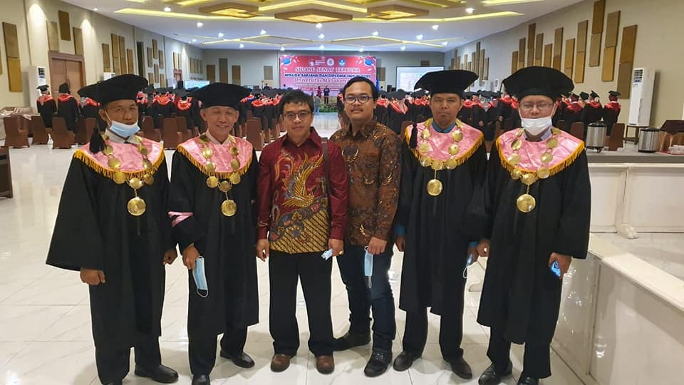
EDUCATION DEVELOPMENT EXPERIENCE
Pendiri AKMI Baturaja
Institusi pendidikan yang berkembang menjadi Universitas Mahakarya Asia
Fokus kontribusi:
  Pengembangan institusi pendidikan
  Tata kelola organisasi dan keuangan
  Pengembangan sumber daya manusia

Slide 8
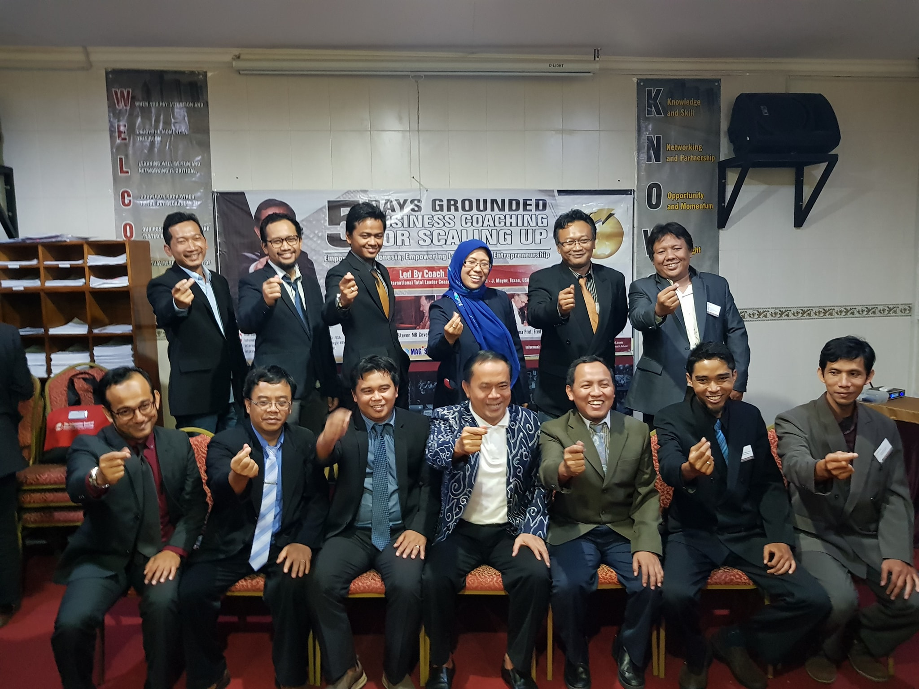
EDUCATION & CERTIFICATION
Pendidikan, Sarjana Ekonomi – Manajemen. Saat ini menempuh Magister Manajemen
Sertifikasi Profesional
  Certified Neuro Linguistic Communication Consultant
  Certified Practitioner NLP
  Certified Hypnosis
  Certified Hypnotherapist
  Qualified Wealth Planner
  Trainer Utama BNSP
  Pendamping UKM Bersertifikat
  Grounded Business Coacing

Slide 9
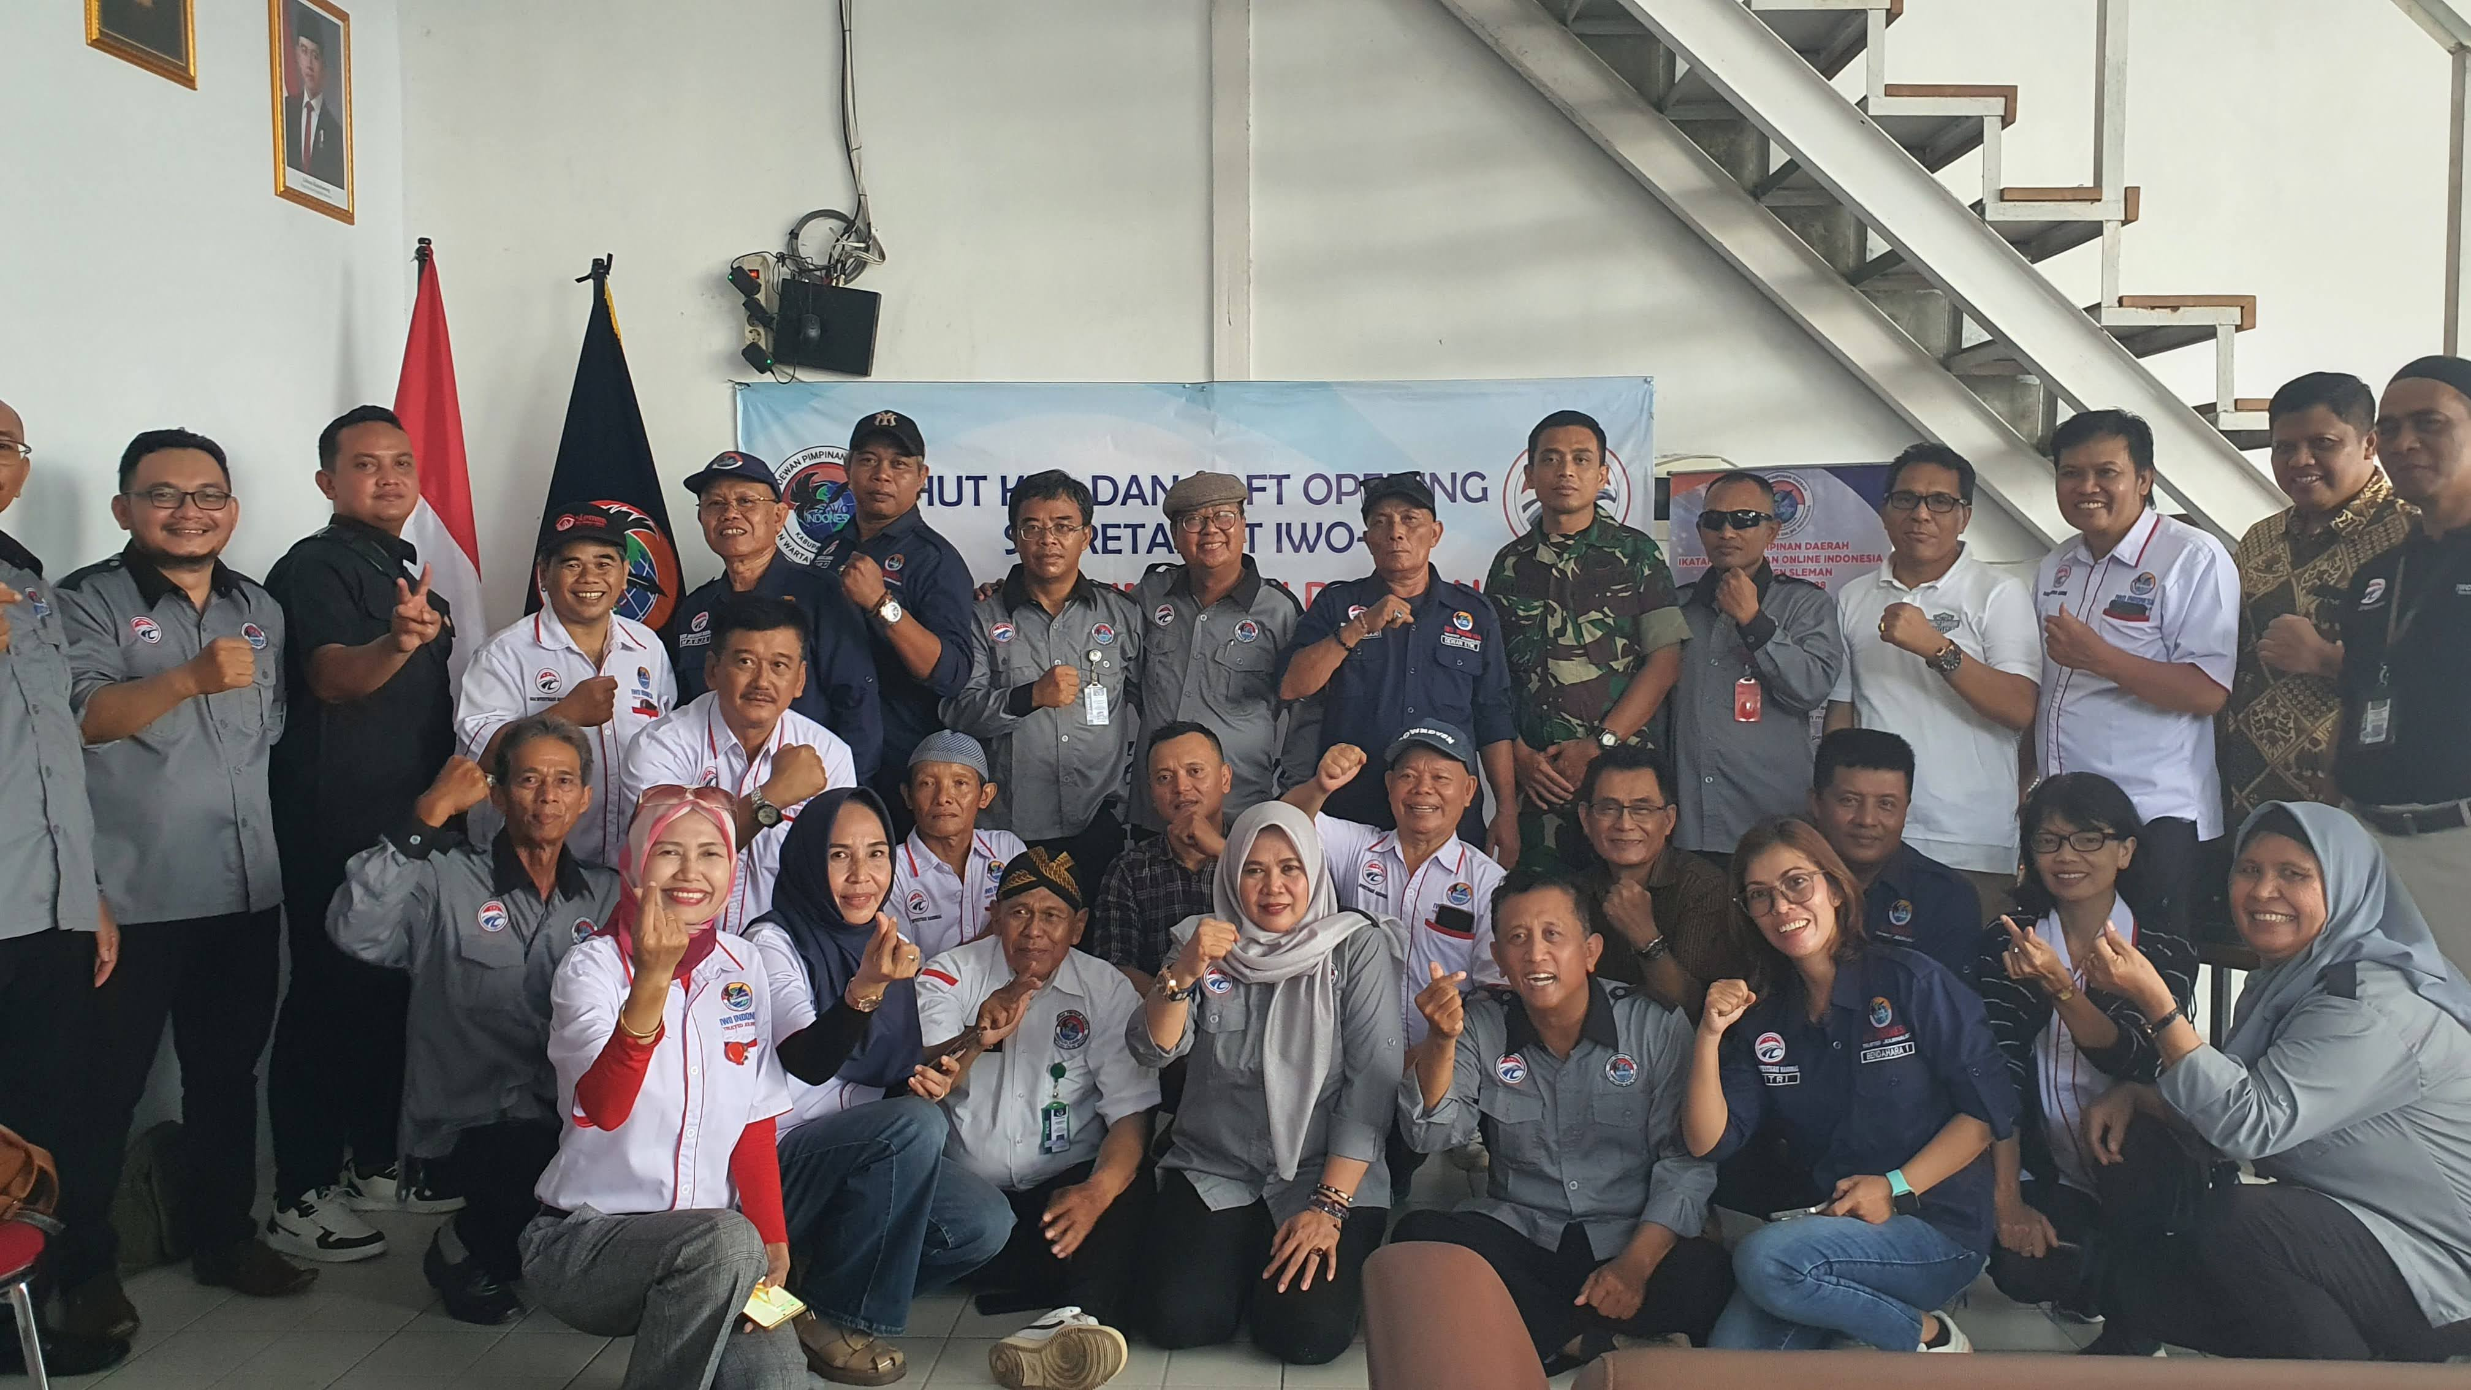
ORGANIZATIONAL EXPERIENCE
Pengurus APKOMINDO
(Asosiasi Pengusaha Komputer Indonesia)
Ketua BPH
Badan Penyiaran Hindu – PHDI DIY
Pengurus IWOI
Ikatan Wartawan Online Indonesia
Kabupaten Sleman

Slide 10
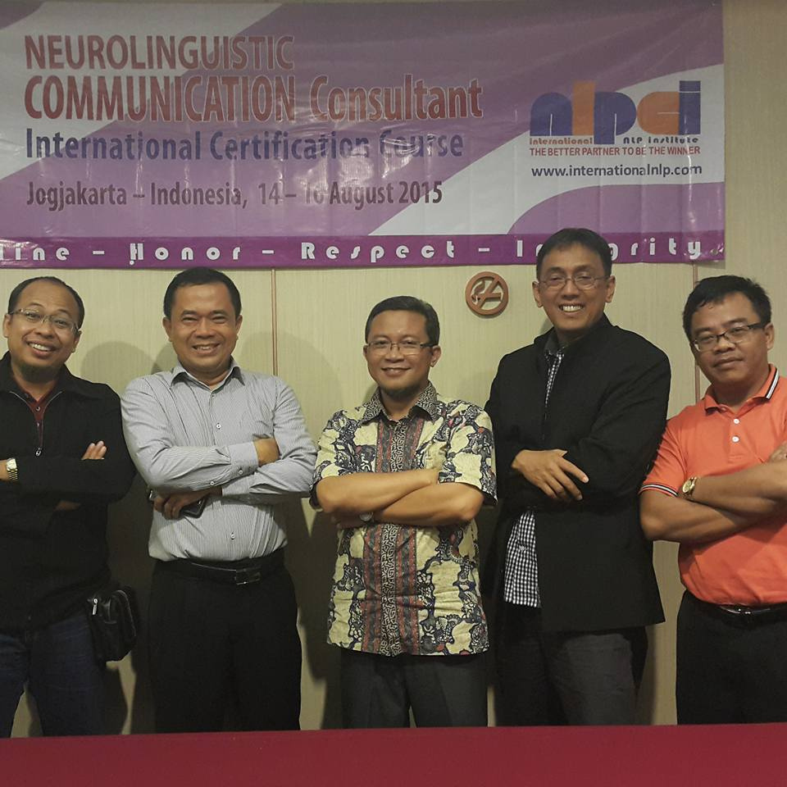
PROFESSIONAL VALUES
  Integritas dalam kepemimpinan
  Pengembangan potensi SDM
  Strategi bisnis yang berkelanjutan
  Orientasi pada hasil nyata
  Keseimbangan antara kinerja organisasi dan nilai kemanusiaan

Slide 11
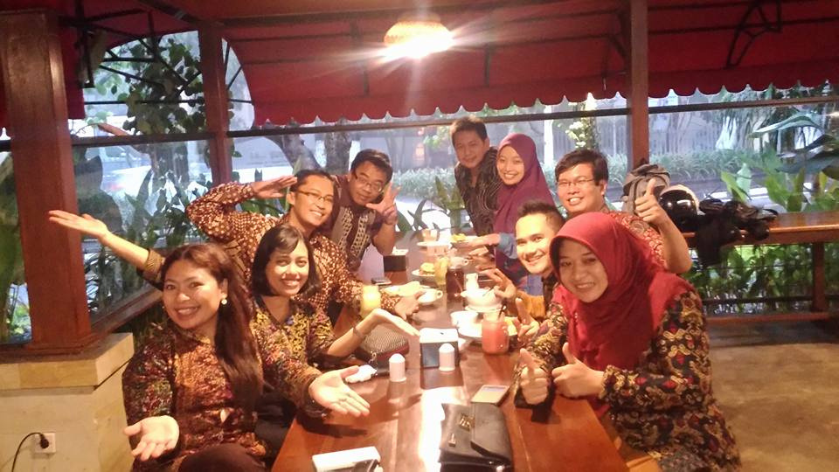
VALUE PROPOSITION
Nilai yang dapat diberikan kepada organisasi:
  Meningkatkan efektivitas organisasi
  Mengembangkan sistem manajemen yang sehat
  Meningkatkan produktivitas SDM
  Meningkatkan profit dan keberlanjutan institusi
  Membangun budaya organisasi yang kuat

Slide 12
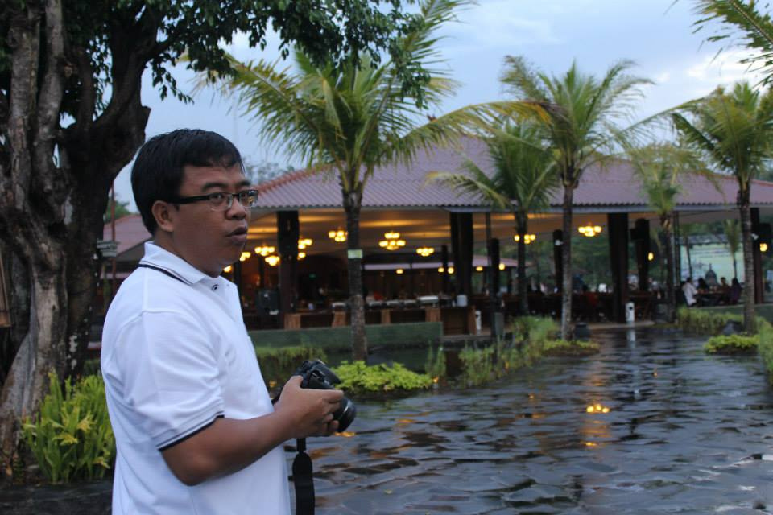
CLOSING
Made Sumiarta, SE, CH, CHt, C-NLP, QWP
Business Strategist
Management Consultant
Komitmen profesional:
Membantu organisasi berkembang melalui
strategi yang tepat, kepemimpinan yang kuat, dan pengembangan manusia yang berkelanjutan

Slide 13
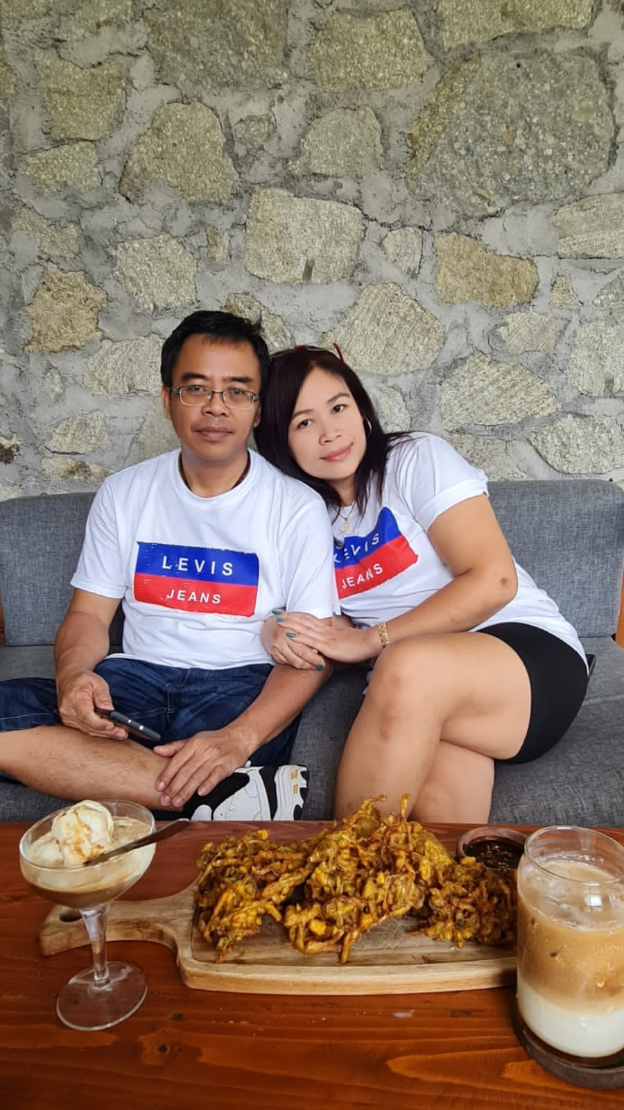
Kontak
email : madeprema@gmail.com
WA : +62 8156 80 3709
FB : made.sumiarta
Tiktok : madesumiarta
IG : madesumiarta
linkedin : made-sumiarta

Slide 14



Thank You
Let’s Work
Together

